Slide 1
KHỞI ĐỘNG
Nguyên nhân nào làm cho xã hội nguyên thủy tan rã? Xã hội mới được hình thành như thế nào?
Theo em, xã hội nguyên thủy còn tồn tại đến ngày nay không?

Slide 2
BÀI 5: SỰ CHUYỂN BIẾN TỪ XÃ HỘI NGUYÊN THỦY SANG XÃ HỘI CÓ GIAI CẤP

Slide 3
II. SỰ CHUYỂN BIẾN TRONG XÃ HỘI NGUYÊN THỦY
I. SỰ XUẤT HIỆN CỦA CÔNG CỤ LAO ĐỘNG BẰNG KIM LOẠI
III. VIỆT NAM CUỐI THỜI KÌ NGUYÊN THỦY
SỰ CHUYỂN BIẾN TỪ XÃ HỘI NGUYÊN THỦY SANG XÃ HỘI CÓ GIAI CẤP

Slide 4
I. SỰ XUẤT HIỆN CỦA CÔNG CỤ LAO ĐỘNG BẰNG KIM LOẠI
Thiên niên kỉ VI TCN
Kim loại được con người phát hiện đầu tiên vào thời gian nào? Đó là kim loại gì?
Thiên niên kỉ II TCN
Đồng đỏ
Đồng thau, Sắt
1
Sau đó con người đã luyện được những kim loại gì? Vào thời gian nào?
Đồng nguyên chất
Đồng pha thêm kẽm, thiếc

Slide 5
I. SỰ XUẤT HIỆN CỦA CÔNG CỤ LAO ĐỘNG BẰNG KIM LOẠI
Công cụ lao động và vũ khí bằng kim khí được ra đời sớm ở những nơi nào trên thế giới?

Slide 6
I. SỰ XUẤT HIỆN CỦA CÔNG CỤ LAO ĐỘNG BẰNG KIM LOẠI
Khoảng thiên niên kỉ VI TCN con người phát hiện ra đồng đỏ.
Đầu thiên niên kỉ II TCN, họ đã luyện được đồng thau và sắt.
- Địa điểm: Tây Á, Bắc Phi, châu Âu.

Slide 7
Cày sâu, cuốc bẫm

Slide 8
Nhờ có công cụ kim khí người ta có thể khai thác phá đất hoang thêm nhiều đất đai trồng trọt

Slide 9
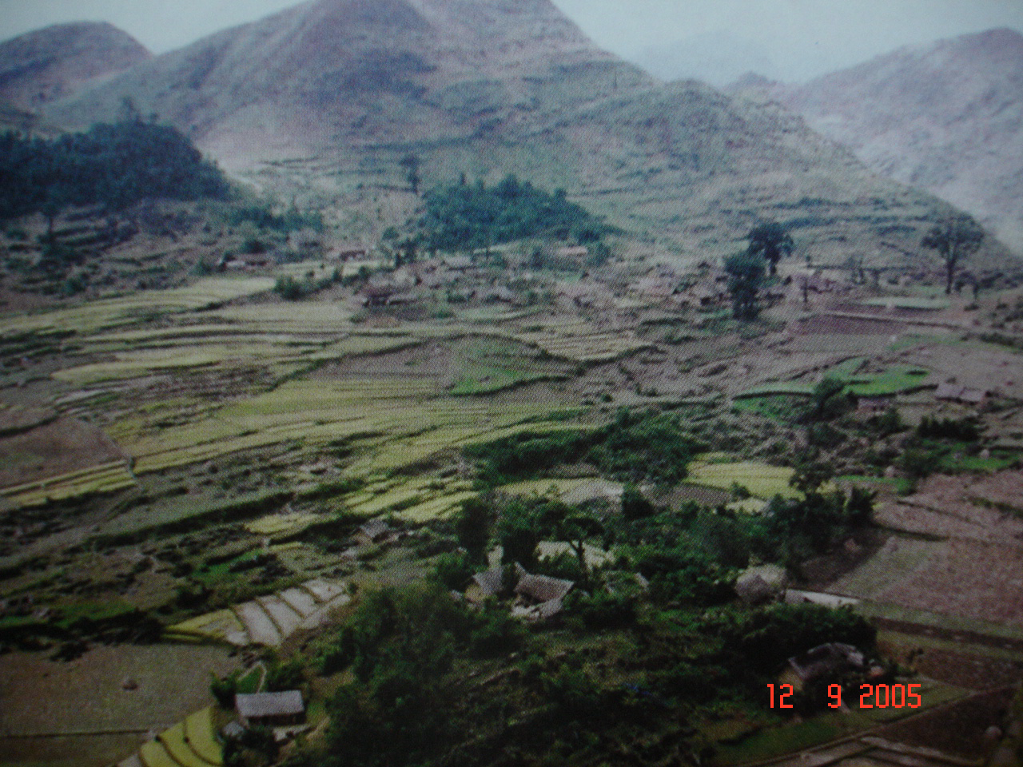
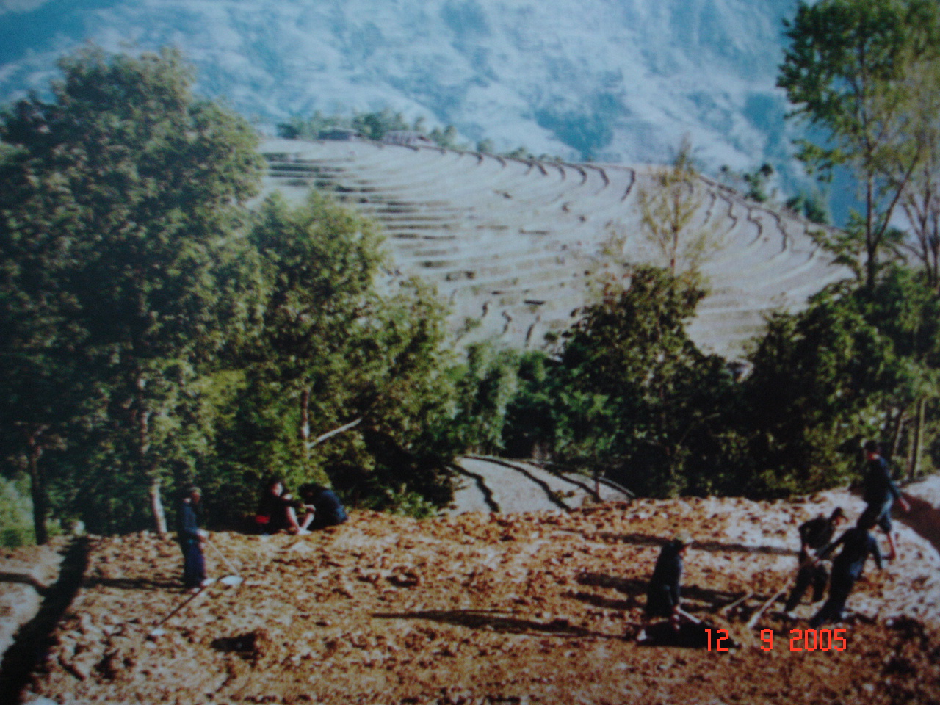
Có thể khai phá những vùng đất đai mà trước kia chưa khai phá nổi

Slide 10
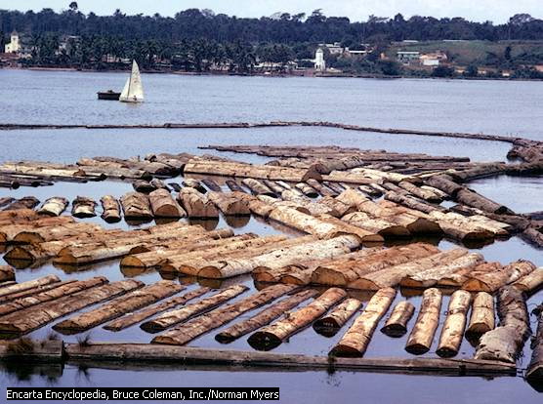
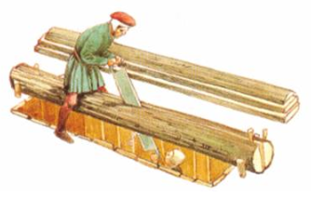
Nhờ có sắt, con người có thể xẻ gỗ đóng thuyền đi biển, làm nhà ở

Slide 11
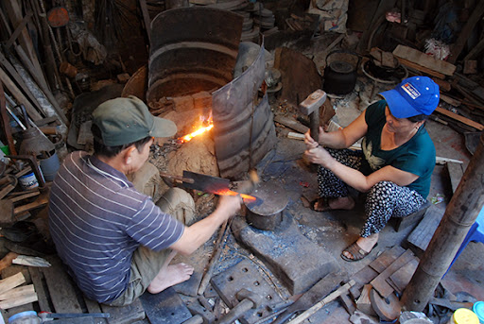
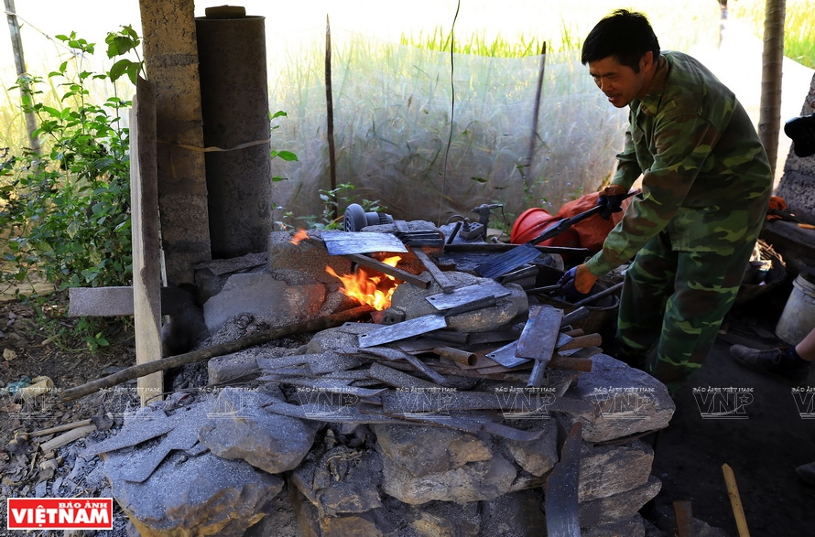
Các ngành thủ công ra đời: Luyện kim, chế tạo công cụ lao động, chế tạo vũ khí …

Slide 12
II. SỰ CHUYỂN BIẾN TRONG XÃ HỘI NGUYÊN THỦY

Slide 13
II. SỰ CHUYỂN BIẾN TRONG XÃ HỘI NGUYÊN THỦY
Công cụ kim loại xuất hiện làm sản xuất phát triển, con người làm ra một lượng sản phẩm dư thừa.

Slide 14
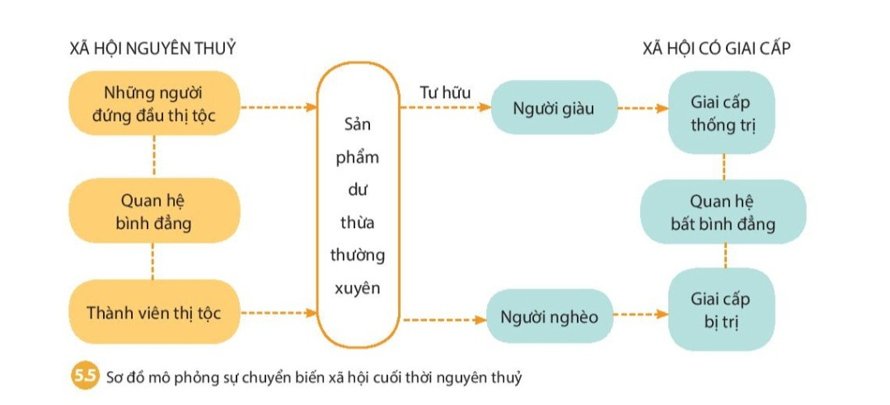

Slide 15
II. SỰ CHUYỂN BIẾN TRONG XÃ HỘI NGUYÊN THỦY
Công cụ kim loại xuất hiện làm sản xuất phát triển, con người làm ra một lượng sản phẩm dư thừa.
Một số người có quyền trong thị tộc chiếm những sản phẩm dư thừa đó, họ trở nên giàu có(giai cấp thống trị).
Những thành viên trong thị tộc không có của cải, họ là những người nghèo(giai cấp bị trị).
 Xã hội nguyên thủy tan rã, xã hội có giai cấp xuất hiện.

Slide 16
III. VIỆT NAM CUỐI THỜI KÌ NGUYÊN THỦY
Cách đây hơn 4000 năm xã hội nguyên thủy ở Việt Nam có những chuyển biến quan trọng nào ?
- Cách đây hơn 4000 năm, cư dân ở Việt Nam đã phát minh ra thuật luyện kim và biết chế tác công cụ lao động, vũ khí bằng đồng.
Việc xuất hiện công cụ kim loại đã có tác động như thế nào đối với người nguyên thủy ở Việt Nam?
- Người nguyên thủy dần mở rộng địa bàn cư trú, sống định cư ven các sông lớn, họ trồng lúa nước, chăn nuôi, làm gốm, luyện kim.

Slide 17
LUYỆN TẬP
Em hãy nêu những chuyển biến về xã hội vào cuối thời nguyên thủy. Phát minh quan trọng nào của người nguyên thủy tạo nên những chuyển biến này?
Em hãy kể tên một số vật dụng bằng kim loại mà con người ngày nay vẫn thừa hưởng từ những phát minh của người nguyên thủy.
1
3

